Slide 1





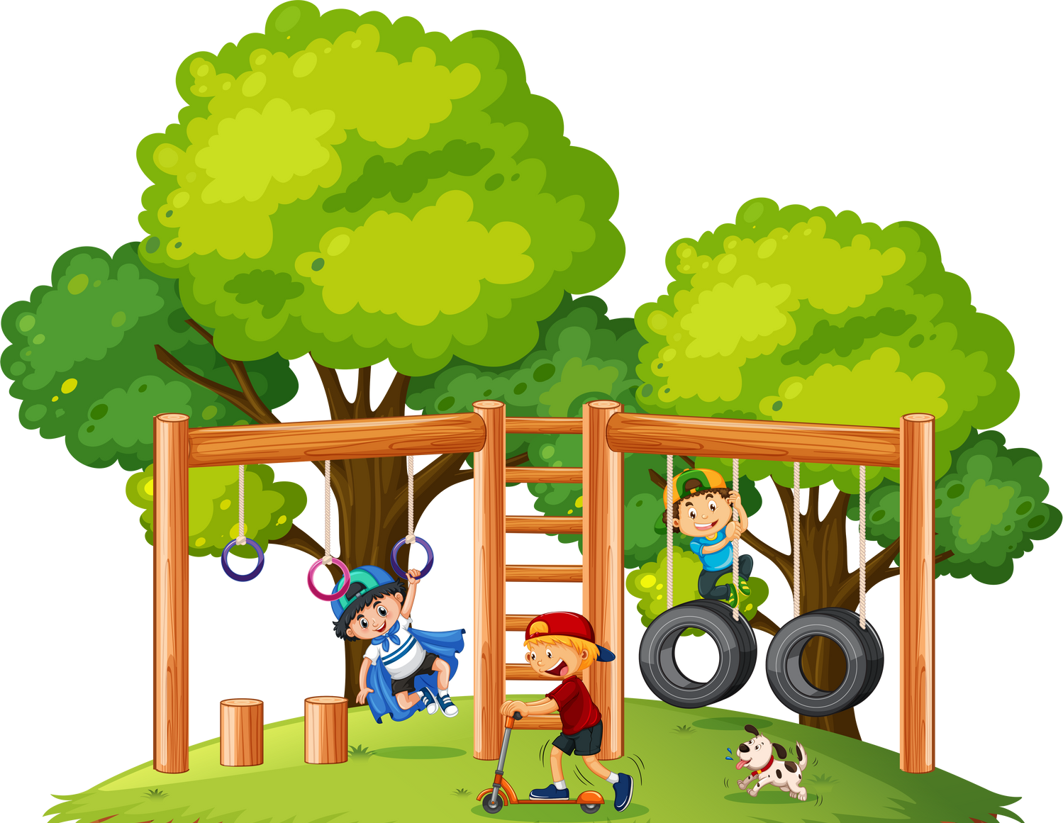
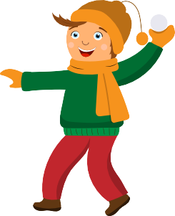
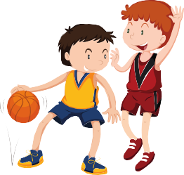
YYARIYYILL TTATTİLL
KİTAPÇIĞI
PdrTube

Slide 2
REHBERLİK SERVİSİ'NDEN
Merhaba Sevgili Çocuklar ve Değerli Ebeveynler;
Okul Rehberlik Servisiniz olarak 1.dönem boyunca gerek
akademik gerek kişisel sosyal ve psikolojik sağlamlık anlamında sizlerin yanınızda olmaya çalıştık. Bu süreçte göstermiş olduğunuz her türlü çabayı, kendinize kattığınız bir değer olarak görüyoruz. Yarıyıl tatilinde ise rehberlik servisiniz olarak yine yanınızdayız. Bu kapsamda sizlere "Yarıyıl Tatil Etkinlikleri" içerikli kitapçık hazırladık. Öğrencilerimize ve velilerimize katkısı olması dileğiyle...
İyi Tatiller
Boş z aman y o k t u r ; b o ş a g e ç e n z aman v a r d ı r .
- Rabindranath Tagore
1

Slide 3















1.AKTİVİTE
23 OCAK PAZARTESİ
TATİLİMİ
PLANLIYORUM
Hey! Biliyor muydunuz?
Plan yapmak, sadece başarının
anahtarı değildir! İyi bir eğlencenin
de sırrı planlı olmaktır!
O zaman, hadi gelin tatilimizin ilk günü tatilimizi planlayalım!
Hemen eline bir kağıt kalem al ve haftanın her gününün yer aldığı bir tablo çiz! Ardından her güne, yapacağın aktiviteleri yaz!
İstersen bir sonraki sayfada yer alan plan şablonumuzu kullanabilirsin!
N
A
I
Z
M
A
L
K
A
R
Çocuklarda özdüzenleme ve sorumluluk becerileri gelişir!
Okul öncesi ve ilkokul 1.sınıf öğrenci ebeveynleri çocuklarına burada destek vermelidir!
PdrTube
2

Slide 4
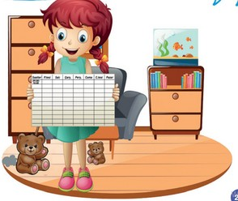

HAFTALIK PLAN ŞABLONU
Haftalık planı oluştururken yeme- içme, çocuk odası toplama. kitap okuma vb. günlük rutinleri de katarak çocuğunuzun özdisiplin becerisinin gelişimine daha fazla katkıda bulunabilirsiniz!
Haftalık planı yaptıktan sonra sevdiğiniz renkli kalemler ile boyayarak süslemeye var mısınız?
PdrTube
3

Slide 5




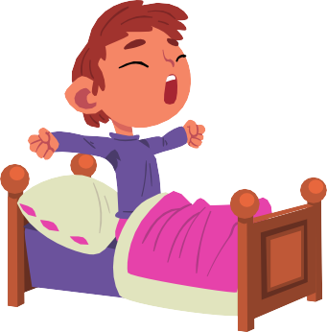
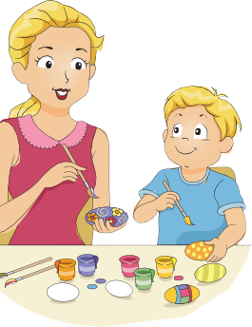




2.AKTİVİTE
24 OCAK SALI
OLUMLU
ÇERÇEVEM
Ebeveynler çocuklarıyla birlikte çember oluşturur! Herkes bir A4 kağıt çıkarır! Ve kendi yüzlerini çizerler! Ardından, sırayla olumlu yönleri üzerine sohbet ederler! Her olumlu özelliği bir simge ile sembolleştirirler! (Örneğin, çalışkan olmak "arı" ile gösterilebilir.)
Olumlu özellikler söylendikten sonra bu özelliklere ait semboller bulunup A4 kağıdındaki yüze çizilir!
İstenilirse çizilen semboller boyanabilir!
Tüm işlem bittikten sonra herkes kendi olumlu A4 kağıdını yatağının baş ucuna asar!
Böylece her akşam yatmadan önce olumlu yönlerini düşünerek rahat bir uyku uyur!
YÖNERGE
A
T
M
E
İ
R
L
Y
K
A
E
L
R
L
E
E
G
R
A4 KAĞIT KALEM
BOYAMA KALEMLERİ
N
A
I
Z
M
A
L
K
A
R
Çocuklar olumlu yönlerini fark eder! Sağlıklı özgüven gelişimi desteklenir!
PdrTube
4

Slide 6

















3.AKTİVİTE
25 OCAK ÇARŞAMBA
GERİ DÖNÜŞÜMLE
DOĞAYA KATKI
Ebeveynler çocuklarına Ek-1 de yer alan geri dönüşüm çöp kutu resimlerini gösterirler!
Ardından her renkteki geri dönüşüm kutusunun ne anlama geldiğini söyleyerek çocuklarla öğretici bir sohbet kururlar!
Ek-1 de ki tüm renkte ki geri dönüşüm kutuları anlatıldıktan sonra çocuklarla birlikte A4 kağıdına Ek-1 dekine benzer geri dönüşüm kutu resimleri çizilebilir! Etkinliğin sonunda ailece, geri dönüşümün doğaya olan katkıları hakkında sohbet edilebilir!
YÖNERGE
A
T
M
E
İ
R
L
Y
K
A
E
L
R
L
E
E
G
R
GERİ DÖNÜŞÜM KUTULARI
(Ek-1'de yer almaktadır!) A4 KAĞIDI
BOYAMA KALEMLERİ
N
A
I
Z
M
A
L
K
A
R
Çocuklarda çevre ve doğa bilinci oluşturulur!
PdrTube
5

Slide 7






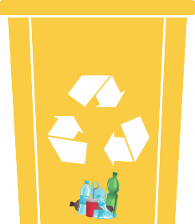


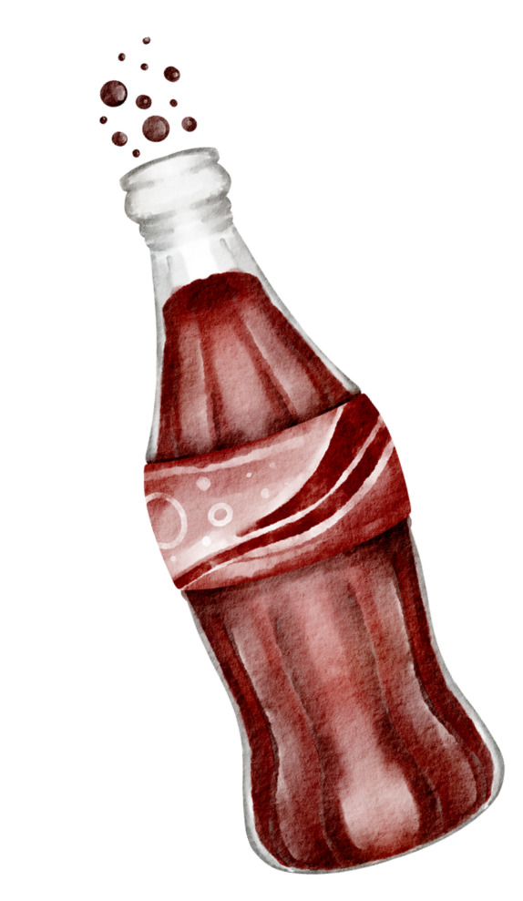


EK-1
HEY! ÇOCUKLAR!
Bu bir "Geri Dönüşüm" sembolüdür! Bu sembolü gördüğünüz kutulara asla her çöpü atmayın!
Çünkü her rengin ayrı bir anlamı vardır! Hadi gelin bunları aşağıda öğrenelim!
KAĞIT GERİ DÖNÜŞÜM KUTUSU
CAM/ŞİŞE GERİ DÖNÜŞÜM KUTUSU
PLASTİK GERİ DÖNÜŞÜM KUTUSU
Mavi renktedir!
Üzerinde kağıt, defter, kitap resmi yer alır! Buraya sadece kağıt ile ilgili atıklarınızı atmalısınız!
Yeşil renktedir!
Üzerinde cam, şişe resmi yer alır! Buraya sadece cam, şişe vb. ile ilgili atıklarınızı atmalısınız!
Sarı renktedir!
Üzerinde plastik vb. atık resmi yer alır! Buraya sadece plastik ile ilgili atıklarınızı atmalısınız!
METAL GERİ DÖNÜŞÜM KUTUSU
EKMEK GERİ DÖNÜŞÜM KUTUSU
Gri renktedir!
Üzerinde metal, demir resmi yer alır! Buraya sadece metal, demir vb. ile ilgili atıklarınızı atmalısınız!
Mor renktedir!
Üzerinde artık ekmek vb. resmi yer alır! Buraya sadece bayatlayan, yenilemeyecek durumda olan ekmek artıkları ile ilgili artıklarınızı atmalısınız!
PdrTube
6

Slide 8

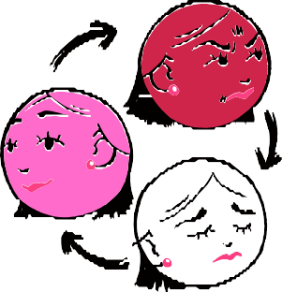



4.AKTİVİTE
26 OCAK PERŞEMBE
DUYGU TAHMİN
ÇEMBERİ
Ailece bir araya gelinip çember düzeninde oturulur! Her birey geçmişte onu mutlu eden, üzen, korkutan, heyecanlandıran vb. gibi anılarını düşünür.
Daha sonra çemberdeki biri geçmişte ki bir anısını anlatır!
Diğer kişiler ise anlatılan anıda yaşanan duyguyu tahmin etmeye çalışır.
Duyguyu doğru tahmin eden kişi sıradaki anlatıcı olacaktır!
Ebeveynler doğru tahminden sonra ilgili duygu hakkında çocuklarına bilgiler verebilir! (Örneğin; bu duygu yaşandığında neler yapılmalı? vb. gibi)
YÖNERGE
A
T
M
E
İ
R
L
Y
K
A
E
L
R
L
E
E
G
R
N
Bu aktivite için herhangi bir materyal gerekmemektedir!
A
I
Z
M
A
L
K
A
R
Çocukların, duyguları olaylar içinde görmesi sağlayarak duygu deneyimi arttırılabilir!
PdrTube
7

Slide 9




5.AKTİVİTE
27 OCAK CUMA
KELİME BULMACA
OYUNU
U
M
İ
Y
N
K
E
L
M
E
B
A
O
U
U
L
A
C
N | İ | M | S | O | K | U | L | B | D
Y | G | U | Y | İ | T | K | K | K | E
E | V | T | E | N | Ş | R | U | İ | R
V | E | L | V | L | A | H | O | L | G
E | S | U | B | T | D | G | H | R | İ
B | V | L | T | U | A | V | O | E | M
E | S | U | Ş | M | K | M | S | B | İ
N | L | K | N | U | R | A | G | H | N
K | K | Ş | B | E | A | U | S | E | İ
Y | A | M | T | R | U | Ç | U | R | K
Aşağıda yazan kelimeleri yukarıda bulmaya başlayalım mı?
DERGİMİNİK
EBEVEYN
UMUT
ARKADAŞ REHBERLİK MUTLULUK
OKUL
UÇURTMA
SEVGİ
M
E
D
O
PdrTube
İ
K
S
U
CEVAP ANAHTARINI GÖRMEK İÇİN RESİME TIKLA
E
N
R
8

Slide 10
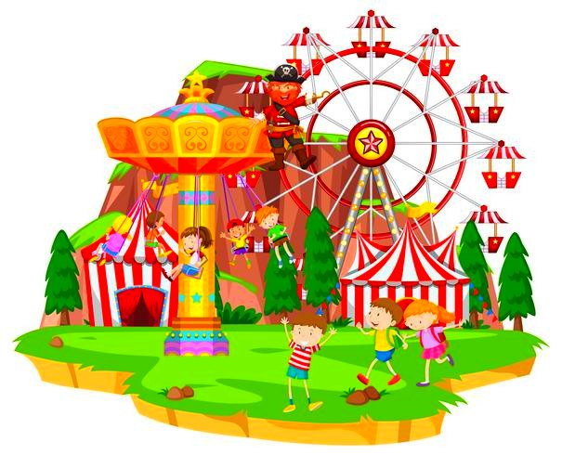


Bu haftasonu GEZ,EĞLEN...
28-29 OCAK HAFTA SONU
OLEYYY...
HAFTA SONU
N
A
I
Z
M
A
L
K
A
R
Çocuklarla dışarıda geçirilen eğlenceli vakitler, onların sosyal gelişimlerini geliştirir!
PdrTube
9

Slide 11
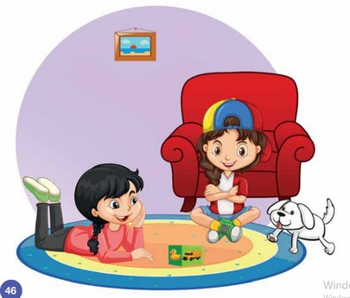



6.AKTİVİTE
30 OCAK
pazartesi
KÜP AT
MASAL ANLAT
Bir küp oluşturunuz! (Ek-2'de küp materyali verilmiştir.) Küpün tüm yüzeylerine bir kelime (çiçek, arı, kitap vb.) yazınız! (Okul öncesi ve 1.sınıflar, kelime yerine resim çizebilir.)
Ardından küpü atınız. Küpün yüzeyine gelen kelime veya resim ile ilgili hikaye-masal oluşturunuz! (Okul öncesi ve 1.sınıflar direkt anlatabilir!)
Ve bu masalı aile üyelerine anlatınız!
Ebeveynlerde küp atıp hikaye oluşturarak çocuklarını motive edip, rol model olabilir!
YÖNERGE
A
T
M
E
İ
R
L
Y
K
A
E
L
R
L
E
E
G
R
KÜP
(Ek-2'de yer almaktadır!) KALEM
KAĞIT
N
A
I
Z
M
A
L
K
A
R
Çocukların ifade edici dili ve hayal gücü geliştirilir!
PdrTube
10

Slide 12
EK-2
YÖNERGE:
Küp sembolünü makas ile kesiniz, ardından beyaz olan yerleri kıvırıp küpü oluşturunuz!
PdrTube
11

Slide 13

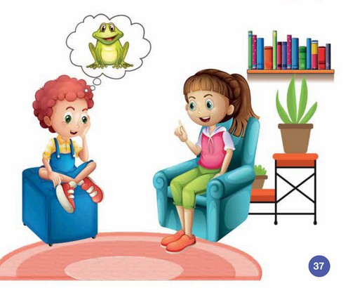



7.AKTİVİTE
31 OCAK SALI
SOĞUK
SICAK
Aile bireyleri ikişerli eşleşecektir.
Önce bir kişi aklında bir şey tutacaktır! Ardından karşısındaki kişi bunu bulmaya çalışacaktır!
Örneğin; "Eşya mısın? Hayvan mısın? Renk misin?" vb. soruları sorar. Eğer sorular akılda tutulan şeye yakınsa "sıcak veya çok sıcak" diyecektir! Yakın değilse "soğuk veya çok soğuk" diyerek ipucu verecektir!
YÖNERGE
A
T
M
E
İ
R
L
Y
K
A
E
L
R
L
E
E
G
R
Bu aktivite için herhangi bir materyal gerekmemektedir!
N
A
I
Z
M
A
L
K
A
R
Çocuklarda tahmin etme becerisi ve kısmi olarak problem çözme becerisi geliştirilir!
PdrTube
12

Slide 14


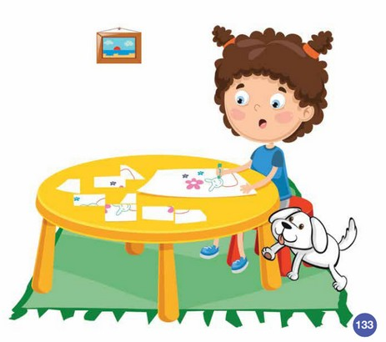



8.AKTİVİTE
01 ŞUBAT ÇARŞAMBA
KENDİ PUZZLE'mı
yapıyorum
2 adet A4 kağıt alınız!
Her iki kağıda da aynı resimi çizip boyayınız!
Bu işlemler bittikten sonra resmi çizdiğiniz A4 kağıtlarından birini makas ile Ek-3'te gösterildiği gibi 4*3 boyutunda eşit parçalar olacak şekilde kesiniz!
Ardından parçaları karıştırıp ailece birleştirmeye çalışınız!
Doğru olup olmadığına ikinci A4 kağıdına çizdiğiniz resime bakarak kontrol ediniz!
YÖNERGE
A
T
M
E
İ
R
L
Y
K
A
E
L
R
L
E
E
G
R
N
2 adet A4 Kağıt Boyama Kalemleri Makas
A
I
Z
M
A
L
K
A
R
Çocuklarda motor kas gelişimi desteklenerek, görsel zekalarının da gelişimi sağlanır!
PdrTube
13

Slide 15


EK-3
YÖNERGE: Aşağıdaki görselde gösterildiği gibi noktalı yerlerden eşit parçalar halinde kesiniz!
PdrTube
14

Slide 16
























9.AKTİVİTE
02 ŞUBAT
perşembe
BİLMECE
VAKTİ
BİLİYOR MUYDUNUZ?
Bilmeceler, uzun yıllardan beri, gerek aile içinde gerekse sınıfta, mahallede birbirimize sorup cevabını merakla bulmaya çalıştığımız minik bir eğlenceli aktivitedir aslında.
Hadi gelin, şimdi ailemizle bilmeceleri bulmaya çalışalım!
Rengi yeşil çubukta
yetişir, hem
tazeyken hemde
ÇALAR AMA KAÇMAZ!
kuruyken yenir?
KEDİLER
MASUMDUR
ÜNİVERSİTEDE
SUÇLANMAZ!
HANGİ BÖLÜME
GİDER?
CEVAPLARI GÖRMEK İÇİN TIKLA
ÇOCUKLARIN YUVASI
İÇECEKLERİN ATASI
BİLGİ DOLUDUR
KİMDİR?
CEVAP
ORASI!
A
T
M
E
İ
R
L
Y
K
A
E
L
R
L
E
E
G
R
N
Bu aktivite için herhangi bir materyal gerekmemektedir!
A
I
Z
M
A
L
K
A
R
Çocuklarda merak duygusu ile ilgili güzel anlar oluşturulur!
PdrTube
15

Slide 17




























10.AKTİVİTE
03 ŞUBAT
cuma
OKULUMU
ÖZLEDİM
Okulu özledik değil mi?
Okula duyduğumuz özlem ve sevgi ile ilgili bir şiir, hikaye veya resim yapabilirsiniz!
YÖNERGE
Okul açıldığında yaptığınız şeyi öğretmeninizle ve arkadaşlarınızla paylaşabilirsiniz!
A
T
M
E
İ
R
L
Y
K
A
E
L
R
L
E
E
G
R
Yapılacak içeriğe göre materyal durumu değişebilir!
N
A
I
Z
M
A
L
K
A
R
Çocukların okula ilişkin olumlu duygu ve düşüncelerini ifade etmelerini sağlar!
PdrTube
16

Slide 18





11.AKTİVİTE
04-05 ŞUBAT HAFTA SONU
OKULUMa
hazırlanıyorum
Hey! Okulların açılmasına çok az kaldı! Ailenle birlikte okula hazırlık yapmalısın!
Okula ilişkin eksik materyalin varsa (defter, boyama kalemi vb.) ailenle birlikte kırtasiye alışverişine çıkabilirsin.
Temiz elbiselerini ve çantanı pazar akşamından hazırlayabilirsin!
YÖNERGE
A
T
M
E
İ
R
L
Y
K
A
E
L
R
L
E
E
G
R
N
Yapılacak içeriğe göre materyal durumu değişebilir!
A
I
Z
M
A
L
K
A
R
Çocukların okula ilişkin olumlu duygu ve düşüncelerini ifade etmelerini sağlar!
PdrTube
17

